Slide 1
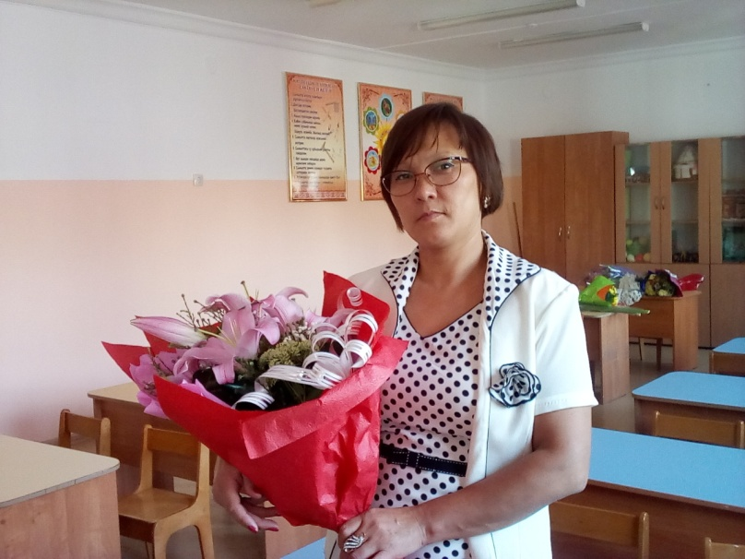
Алматы облысы Еңбекшіқазақ ауданы Ақши ауылы
«Бөлек батыр атындағы орта мектеп» КММ
Пәні:
Дүниетану
Сынып: 3 «А»
Бастауыш сынып мұғалімі:
Жанбабаева Гульнафис Алпысбаевна

Slide 2
7-бөлім:
«Су – тіршілік көзі
Сабақтың тақырыбы:
Адамдардың алғашқы
қоныстары қашан және қалай
пайда болды?

Slide 3
Оқу мақсаттары:
3.2.3.1 адамдардың табиғи жағдайларға
байланысты орналасуын талдау
(рельеф, климат, өсімдік және жануарлар
әлемі, су нысандары)

